Slide 1

Att leda
större och längre
samverkansprocesser
Kursanteckningar

Slide 2
Innehåll
Grundtankar
Enkla, komplicerade och komplexa problem
En förenklad komplexitetsanalys
Hur ska du hantera en komplex fråga?
Om samverkan
En enkel processlogik
  Dialog och ett dialogiskt sätt att tänka och agera
  Den dialogiska processlogiken
Att designa samverkansprocesser
Ett förhållningssätt för dialog- och samverkansprocesser
Om konflikter – hur de uppstår och utvecklar
Kort om samtalsledning

Slide 3
Grundtankar
Vi utgår i från ett systemiskt synsätt
Precis som ekosystemet är samhället också ett levande system. Det går inte att behandla människor som om vi har att göra med en maskin.
Samverkansprocesser handlar ofta om komplexa utmaningar
Komplexa utmaningar är del av vår vardag. De är dynamiska och oförutsägarea, har många delar, påverkas av relationer och präglas ofta av en lång historik.
Relationer är viktiga i alla samverkansprocesser
Relationer är inte enbart kopplingar. De kan vara öppna och tydliga eller de kan vara mer ansträngda. Relationernas kvalité beror på många saker: förtroende, öppenhet, klarhet för att nämna några.
Samverkan och kollektiv intelligens
Samverkan är mer än att enbart göra saker tillsammans eller samtidigt. Samverkan handlar om hur vi relatera till varandra. Frågan är om det vi gör tillsammans leder till bättre resultat.
Kollektiv intelligens är en grupps förmåga att lösa problem tillsammans. Utgångspunkten är grupper som samverkar är mer effektiva än dem som inte gör det.
Dialog och ett dialogiskt förhållningssätt
Dialog och ett dialogiskt förhållningssätt är en väg till att bli smartare tillsammans. Dialog är mer än samtal och är i grunden ett sätt att tänka och agera tillsammans.
Syftet med dialog är att genom samtal få en djupare förståelse för en fråga, att betrakta den från flera perspektiv och att vara öppen för att nya insikter, kunskap och idéer ska komma fram.

Slide 4


Enkla, komplicerade och komplexa problem
Enkla problem
Enkla problem är lätt att förstå. Vi vet att det är något som behöver göras och så har vi löst problemet. Vi vet kanske inte hur vi ska göra det, men svaret finns och är beprövat.
Ett enkelt problem:
Att följa ett recept; Att reparera en motor; att sätta ihop en Ikea möbel; reparera trasig stängsel;
Komplicerade problem
Komplicerade problem liknar enkla problem i att de kan lösas med ett linjärt, logiskt sätt. Men det är troligtvis inte något som kan göras av vem som helst genom att följa enkla steg. För att lyckas diagnostisera och åtgärda komplicerade problem krävs ett flertal olika expertkunskaper. Dock är resultatet förutsebar och det går att planera processen i förväg.
Ett komplicerat problem:
Att skicka en robot till Mars; Att bygga en bro; Ett schema för kollektivtrafik; besiktningsärende.
Komplexa problem
Komplexa problem har en annan karaktär. De är icke-linjära och innehåller många olika delar som är dynamiska och ständigt föränderliga. De är inte förutsägbara och präglas ofta av en längre historik. De flesta samhällsfrågor är komplexa därför att de berör människor.
Ett komplext problem:
Att uppfostra ett barn; Segregation, motsättningen stad och landsbygd, skolan, fattigdom, rovdjursförvaltning
Vi kan konstatera att de flesta samverkansuppdrag innehåller någon grad av komplexitet och sällan enbart är enkla eller komplicerade.

Slide 5
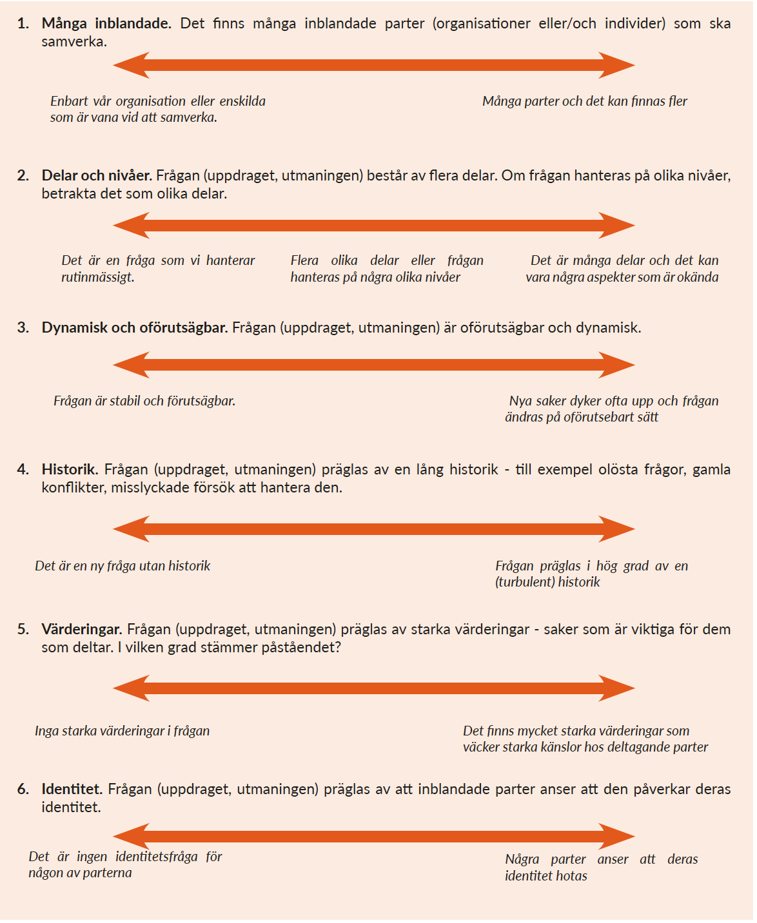
En förenklad komplexitetsanalys
Använd följande förenklat analys för att avgöra om din fråga är enkel, komplicerad eller komplex. Här kan du göra analysen digitalt: https://www.cnrd.se/resursbank/komplexitetsanalys-2/

Slide 6
Samverkan
Uppdrag innehåller ofta en uppmaning eller ett krav att samverka med intressenter. Samverkan – som många andra ord – kan betyda olika saker för olika människor.
Vad innebär samverkan för dig och din verksamhet?
Vi utgår här ifrån att samverkan i komplexa frågor betyder att berörda aktörer inkluderas i en process som leder till beslut. Beslutet kan vara allt från formuleringen av ett förslag till en högre beslutsinstans till en överenskommelse att agera på ett visst sätt.
I hanteringen av komplexa frågor handlar samverkan om att inkludera berörda aktörer i formuleringen av problem, att hitta en väg framåt tillsammans genom dialog och sedan att säkerställa att implementeringen sker på ett sätt som så inkluderande som möjligt.
Som ledare av en samverkansprocess bör du – från början - få en tydlig bild av vad samverkan innebär i processen du ansvarar för.
Frågan om påverkan är central när det gäller hur samverkan ska formuleras – för uppdragsgivaren, den som leder processen och dem som involveras i eller berörs av en process. Otydlighet gällande graden av påverkan kan leda till att förtroende för processen och tillit till myndigheter äventyras eller skadas.

Slide 7

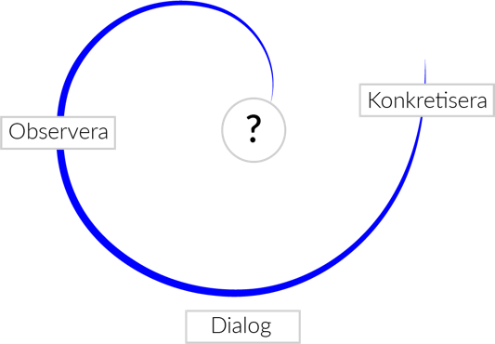
En enkel processlogik
Utforska och förstå
Lyssna
Konkretisera
Identifiera potential
Utforska
Identifiera potential
Vi har utvecklat en modell för samverkansprocesser. Första varianten var en linjär modell som sedan tog sig en mer cirkulär form främst för att visa att processlogiken kan upprepa sig i olika faser och på olika nivåer i en samverkans- eller dialogprocess.
Porcesslogiken har 3 faser: observation, dialog och konkretisering. Dialogfasen kan delas upp i två delar: en som är utforskande och den andra som är generativ och där man letar aktivt efter förbättringspotential.

Slide 8

Dialog och ett dialogiskt sätt att tänka och agera
Dialog är ett ord som används på många olika sätt idag. Det har blivit ett modeord som nästan har tappat sin ursprungliga mening. Dialog används som synonym för möte eller samtal och alternativ till monolog.
Vi pratar om medborgardialog när en kommun eller region på något sätt öppnar upp för att ta in medborgarnas röst i en beslutsprocess. Vi hör hur dialog föreslås som ett sätt att förebygga skadliga konflikter. I vissa sammanhang betyder dialog ett möte där människor pratar med varandra – till exempel hör vi hur någon meddelar att de ska anordna en dialog.
När vi använder ordet dialog här, har det en särskild betydelse. Dialog är något som görs och är inte ”ett event”. Dialog är ett särskilt sätt att kommunicera med varandra eller kan vara ett sätt att agera. Då pratar vi om ett dialogiskt sätt att agera och förutsätter ett särskilt sätt att tänka – som vi kallar för ett dialogiskt tankesätt.
Vi skiljer mellan olika samtalsformer: monolog; konsultation – där vi främst lyssnar på andras synpunkter; samtal där vi tänker tillsammans eller byter ut tankar. Sen finns det olika typer av dialog: utforskande och generativ dialog (men mer om detta sen).
Dialog förutsätter ett dialogiskt tankesätt. Det innebär att vi lyssnar på andra och på ett respektfullt sätt uttrycker vår egen sanning. Det innebär också att vi utgår ifrån att det finns olika sätt att se på en sak och att vi enbart ser en del av helheten. Vi ser vanligtvis en sak från vårt begränsade perspektiv, men andra ser och tolkar samma sak på ett annat sätt. Ingen har rätt eller fel, alla har enbart olika perspektiv. Till sist innebär dialog att vi försöker förstå andras perspektiv och empatiskt ställer oss frågan varför de ser det de ser och agerar så som de gör.
Dessa tankar utvecklas av William Isaacs i sitt arbete med dialog och boken Dialog. Konsten att tänka tillsammans.

Slide 9
En dialogisk processlogik
I ett försök att förenkla ett dialogiskt sätt att tänka och agera har vi skapat en modell eller processlogik med fyra steg. Dessa steg innebär att vi pausar vår automatiska reaktion och skapa en tidskil mellan det vi observerar eller upplever och vår agerande och beslut. Stegen är:
Att observera
Det innebär att försöka se allt som ingår i ett problem eller utmaning som vi står inför. Vi pratar ofta i sammanhanget om att inventera perspektiv eller identifiera symptom.
Att undersöka och fördjupa vår observation
I denna fas eller detta steg ställer vi frågan om problemets eller utmaningens orsaker och effekter. Vi undersöker också underliggande känslor och annat som inte är uppenbart.
Att utforska och öppna upp för potential
När vi fördjupar oss i en fråga uppstår ofta nya möjligheter – sånt som ingen har sett eller tänkt på förut. Vi ser kopplingar som inte var uppenbart tidigare.
Att konkretisera
Här handlar det om att komma till konkreta beslut eller – i större processer – om överenskommelser. Ibland måste vi helt enkelt vara överens om att vi inte är överens. Det är också fasen där vi behöver fundera över ansvaret vi kan ta, ansvaret vi vill att andra ska ta och ansvaret som kan tas gemensamt. Och sen behöver vi konkret planera för vad som ska göras och hur det ska göras.
Utforska och förstå
Lyssna
Konkretisera
Identifiera potential
Utforska
Identifiera potential

Slide 10
Att designa samverkansprocesser
När du har fått uppdrag att leda en samverkansprocess - eller utföra en uppgift där det finns ett krav eller en förväntning att du ska samverka eller föra dialog med andra intressenter – måste du fundera över hur du ska lägga upp processen.
På sidorna som följer får du såväl några tankar som du bör ha med dig i denna designprocess som en processlogik som du kan följa.
Notera att processlogiken som vi här beskriver har flera faser:
En förberedande fas
Dialogfasen
En genomförande fas
Du kommer inte nödvändigtvis gå igenom alla steg om du har en kortare process. Du kan också välja att göra den förberedande delen i en komprimerad form. Du ska anpassa den så att den passar din kontext.
Du kommer också att se två olika sätt att gestalta de olika steg. Den ena är linjärt och den andra cirkulärt. De följer samma faser och steg. Några föredra den linjära medan andra tycker att den cirkulära är tydligare. Du får själv välja vilken du vill använda – eller om du hitta ett annat sätt att beskriva processen som du planerar.

Slide 11
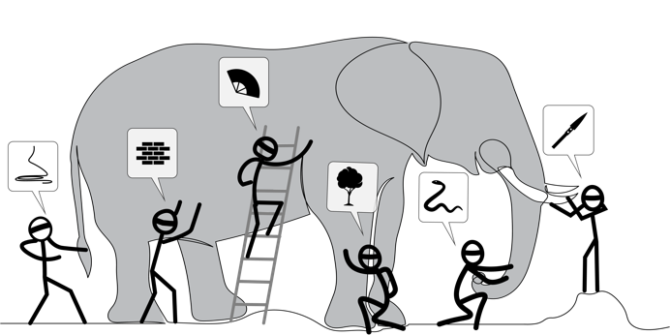



Två saker att tänka på
Perspektiv
I samverkansprocesser som handlar om komplexa frågor ska du alltid försöka ha med alla – eller så många som möjliga – perspektiv.
Fler perspektiv bidrar till att förstå och formulera problemet bättre, identifiera synergier och möjligheter och för att gemensamt komma fram till beslut som alla kan leva med.
Som designer är det viktigt att du tänker på ett inkluderande sätt när du utformar en samverkansprocess. Du inkluderar perspektiv, aktörer och olika dimensioner av människors liv. (Se beskrivningen av inkludering längre ner)
Det är inte bara det som syns och hörs som påverkar en process och dem som deltar. Vi skiljer mellan den primära processen som är allt som människor säger på ett möte eller uttalar sig om formellt i policydokument eller i media. Enkelt uttryckt är det det som alla vet.
Den sekundära processen är det som inte alla vet: känslor, tankar, idéer, värderingar, övertygelser med mera som inte deltagare pratar om.
Som processdesigner är det viktigt att ta hänsyn till det som ligger bakom ord och handlingar och skapa en trygg plats för dessa att bli ”pratbara”.
Primära och sekundära processer

Slide 12
Syfte och graden av inflytande
Det är viktigt att – redan från början – vara tydlig över syftet med samverkansprocessen. Ta tid att klargöra vad syftet är och se till att det finns enighet om detta i din egen organisation och andra som du samarbetar med. Ditt syfte är ett svar på varför du gör något. I uppdrag där samverkan förväntas bör du även ställa frågan om varför ni ska samverka.
Samtidigt kan det vara nödvändigt att vara klar över vilken grad av inflytande deltagare kan förvänta sig. Detta ska kommuniceras tydligt. Det kan vara att olika delar av processen präglas av en högre eller lägre grad av inflytande. Även där bör du tydligt kommunicera med deltagare.
Den grad av inflytande som du bestämmer dig för kommer att påverka frågan om HUR processen ska se ut. I vissa fall ska du enbart informera. I andra skeden vill du kanske ha synpunkter och skapa möjligheter till en bred konsultation. Har ni en mindre grupp som ska tänka tillsammans, ska du säkerställa att trygga forum för dialog skapas. I mer inkluderande processer kan det dock handlar om att fatta gemensamma beslut medan delegation till arbetsgrupper kan leda till ökad effektivitet.
Här är en bild på olika grader av inflytande som du kan referera till.
MER INFLYTANDE
MINDRE INFLYTANDE
Delegation
Information
Partnerskap
Konsultation
Medverkan

Slide 13
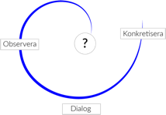
Ditt förhållningssätt
Förhållningssättet representerar de basala attityderna som präglar
allt vi gör i våra praktiska dialog- och samarbetsprocesser. Grundpelarna i ̊ett beprovat förhållningssätt är:
Icke-värderande & empatisk närvaro (neutralitet)
En positiv konfliktsyn
nkludering
Att främja förståelse.
Läs mer om förhållningssättet längre ner
INKLUDERING
EMPATISK NÄRVARO
FRÄMJA FÖRSTÅELSE
ICKE-VÄRDERANDE
POSITIV KONFLIKTSYN

Slide 14



En linjär eller cirkulär processlogik?
Det har mindre betydelse om du använder dig av den linjära eller den cirkulära processlogiken. Här ser du två varianter på en längre process.
SAMTALA
FÖRBEREDA
Utforska och förstå
GENOMFÖRA
Observera
Förstå
Planera
Lyssna
Konkretisera
Testa
Utvärdera
Justera
Identifiera potential
FÖRBEREDA
SAMTALA
GENOMFÖRA

Slide 15

Innan ni börjar
FÖRBEREDA
?
Förstå
Planera
Observera
Innan ni börjar med att ta reda på perspektiv behöver ni få svar på några viktiga frågor.
1
Vad är den preliminära frågan? Hur förklarar ni för andra vad ni är ute efter med samverkansprocessen?
2
Vad är syftet med processen? Vad är syftet med samverkan?
3
Vilken nivå av inflytande får deltagare i olika delar av processen?
4
Är du tydlig över hur resultaten av samverkan och dialog ska tas emot och förverkligas?
5
Är processen förankrat i din egen och i deltagarnas organisationer?
6
Har du mandatet att inkludera såväl personer som perspektiv?
7
Vika resurser och vilket stöd har du tillgång till? Vilka behövs?

Slide 16
FÖRBEREDNING
DIALOG
FÖRBEREDA
Utforska och förstå
GENOMFÖRA
Observera
Förstå
Planera
Lyssna
Konkretisera
Testa
Utvärdera
Justera
Identifiera potential
Samtals- eller dialogfasen består av möten mellan intressenter. Här möter de varandra (eventuellt i olika konstellationer eller arbetsgrupper).
På följande bilderna beskriver vi den lyssnande fasen, dialogfasen (med två olika delar) och konkretiseringsfasen.
SAMTALA
FÖRBEREDA
Lyssna
Konkretisera
Observera
Planera
Förstå
Utforskande
Generativa
DIALOG

Slide 17
Samla perspektiv
FÖRBEREDA
Förstå
Planera
Observera
Ta reda på perspektiv i frågan. Gör en lista eller en perspektivkarta
Vilka är aktörerna som bär dessa perspektiv? Gör en lista eller en lägga till dessa i din perspektivkarta
Att möta aktörer i förväg när du samlar in perspektiv kan bidra till relationsskapande och förtroende för såväl processen som för dig som processledare
I omfattande processer kan denna fas ta månader. I mer komprimerade processer, Kan perspektivinventering görs i en mer begränsad form.

Slide 18
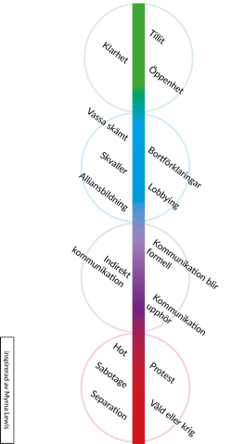
Förstå problemet
FÖRBEREDA
Förstå
Planera
Observera
Här är några saker som du kan göra i denna delen av förberedelsefasen
Gör en komplexitetsanalys utifrån din preliminära perspektiv- och aktörsinventering. (Digital verktyg finns här )
Gör en konfliktanalys. (Använd motståndslinjen)
Behöver du prata med intressenter – enskild eller i grupper med liknande perspektiv?
Ställ frågorna:
  Vad är orsaken till problemen vi ser?
  Vad är effekterna?
  Vilka känslor finns kopplade till dessa?
  Finns det djupare värderingar eller identitetsfrågor?
  Vad önskar sig intressenterna? Varför?
  Hur skulle deras ”segertal” låta?
Vilken potential finns för samverkan och för att medskapa resultat?
Snabb komplexitetsanalys
Få inblandade
Många inblandade
Få delar
Flera olika delar
Rutin – känt problem
Dynamisk & oförutsägbar
Ingen historik
Lång historik
Värderingsfråga
Finns starka värderingar
Ingen identitetsfråga
Handlar om identitet
Konfliktanalys

Slide 19
FÖRBEREDA
Planera dialogfasen
Förstå
Planera
Observera
Några frågor ni kan besvara i planeringen
Vilka möten behövs i förväg?
Vilka ska vara med?
Kan du ta reda på hur, när och var möten ska ske eller kommer du att bestämma själv? (inkluderingsmöjlighet)
Behöver vi förmöten mellan vissa aktörer? Är möten med homogena grupper en bra idé?
Behövs fler enskilda möten för att skapa förtroende för processen?
Finns det spänningar som helst ska tas hand om innan?
Vem fattar beslut? Hur förankrar du processen hos dem?
Vilken inflytande kommer deltagare att få i samtalsfasen?
Hur delaktiga kommer de att behöva vara? Hur säkrar du delaktighet`

Slide 20
Ytterligare frågor som du kan ställa i förberedande fasen (från deltagare på tidigare kurser)
STEG 1: OBSERVERA - INVENTERA
Hur ser nuläget ut?
Vilka perspektiv finns?
Vilka aktörer finns?
Vilka är dem som är berörda (utöver listade aktörer)?
Vilka relationer finns?
Vad finns för spänningar?
Vilka frågor påverkar den vi fokuserar på?
Vad är syftet? Vad vill vi undersöka?
Varför jobbar vi med det här
Vad vill vi uppnå? Vad är målet?
Vad fungerar just nu?
Vad fungerar inte?
Vad är förväntningarna på varandras deltagande?
Vad är förväntningarna på vad som ska hända?
STEG 2: FÖRSTÅ FRÅGAN ELLER PROBLEMET
Varför ser nuläget ut som det gör?
Vad kan gå fel? Vad blir konsekvenserna?
Hur långt har de konflikter som finns utvecklad? (konfliktanalys)
Känner intressenter sig lyssnade på? Tagna på allvar?
Varför förekommer spänning, motstånd och konflikt?
Hur ser relationerna ut? Varför? (även vår relation med intressenterna)
Vad finns för historik som påverkar uppdraget?
Hur ser tilliten ut mellan intressenterna? Varför? (även tillit till myndigheten)
Har tilliten förändrats över tid? Varför?
Vilken är elefanten i rummet? Vad sägs inte men finns ändå?
Vilka drivkrafter finns? Varför?
Saknar vi något perspektiv?
Vilka är avgränsningarna?
Hur kommunicerar vi fasta ramar och begränsningar?
Vilka är nyckelfrågorna?
Vilka är möjligheter? Utmaningar?
Vad kan vi rimligtvis uppnå? Mål och delmål?
Vilka resurser behövs? Vilka resurser har vi?
Hur delaktiga är olika intressenter? Hur engagerade?
Hur mycket kan deltagare påverka? Skiljer det mellan delar?
Går det att formulera ansvaret gemensamt?
Vilket mandat finns för gruppen och för projektledare?
Vilket mandat har deltagare att agera eller fatta beslut?
Identifiera roller som finns i processen

Slide 21
Flera frågor som du kan ställa i förberedande fasen (fortsatt)
STEG 3 - PLANERA
Behövs spelregler?
Hur tar vi beslut? Hur kommunicerar vi beslut?
Vem behöver vi stämma av gällande planering?
Hur och när och med vem förankra vi processen i vår organisation?
Hur säkrar vi deltagande från vår organisation?
Finns det en kommunikationsplan?
Har vi gjort en riskanalys?
Har vi gjort en tidsplan? Finns det tydliga deadlines?
Vilka aktiviteter skulle vi (just nu) vilja genomföra?
Hur fördelar vi uppgifter? Vem har vilken roll? Är de förankrade?
Hur säkerställer vi att vi är på väg mot målet?
När har vi nått målet? Vad händer då?
Hur följer vi upp?
Hur utvärderar vi det vi gjort för att kunna lära oss?
FÖRBEREDA
Observera
Planera
Förstå

Slide 22
DIALOG
SAMTALA
FÖRBEREDA
Utforska och förstå
GENOMFÖRA
Observera
Förstå
Planera
Lyssna
Konkretisera
Testa
Utvärdera
Justera
Identifiera potential
Samtals- eller dialogfasen består av möten mellan intressenter. Här möter de varandra (eventuellt i olika konstellationer eller arbetsgrupper).
På följande bilderna beskriver vi den lyssnande fasen, dialogfasen (med två olika delar) och konkretiseringsfasen.
SAMTALA
FÖRBEREDA
Lyssna
Konkretisera
Observera
Planera
Förstå
Utforska
Generera
DIALOG

Slide 23
Lyssnandefasen
DIALOG
Utforska och förstå
Lyssna
Konkretisera
Identifiera potential
När du designa dialogen kan du notera att följande frågor ställs på varje möte. Du har redan gjort en perspektivinventering och den kan kompletteras om du hör nya perspektiv.
Frågor för möten
Vilka ”symptom” observerar vi? (Ett gemensam perspektivinventering)
Är vi överens om fakta? Behöver vi tillsammans ta reda på det vi säger är sant?
Vad är det vi ser? Vad ser du från ditt perspektiv?
Vi lyssnar i 360 grader
Konsultation (Vi vill veta vad ni tycker, ser och vill)
Möjligtvis någon diskussion om fakta
Samtalsledning
Denna fasen i processen präglas av berättande. Du som samtalsledare, eller än bättre deltagare själva, kan ställa nyfikna frågor för att skapa klarhet. Uppmuntra deltagare att knyta an till varandras berättelser för att röra sig mot en medverkande dialog där gruppen tänker tillsammans.
Tillåt deltagare i mötet att berätta hur de ser och upplever situationen.
Lyssna, återspegla, summera och ställ frågor som riktar sig mot att skapa förståelse och klarhet.
Om spänning ökar, sakta ner samtalet och använd dig av meta-reflektion
Syftet är att få en samlad (360 grade) bild av situationen
Det blir en del monolog i denna konsultativa, berättande fasen.

Slide 24
DIALOG
Utforskande fasen
Utforska och förstå
Lyssna
Konkretisera
Identifiera potential
I utforskande fasen går ni över till en utforskande dialog. Syftet är att uppnå en djupare förståelse av problemen tillsammans.
Frågor för möten
Vad är orsaken till problemet? Varför sker det som vi ser?
Vilka effekter har det som händer?
Vilka känslor kommer upp i dig/er?
Varför är detta viktigt för dig?
Finns det någon historik som spelar ut sig i spänningar som vi ser?
Samtalsledning
Använd dina samtalsledningsfärdigheter och framförallt kan du ställa fördjupande frågor.
Be deltagare att pausa sina reaktioner och lyssna innan de reagerar på det någon säger.
Utmana dem till att sätta sig i andras skor när de lyssnar (empati)
Var närvarande och stödja samt skydda dem som berättar känsliga saker för andra
Här sker dialog: konsten att tänka tillsammans

Slide 25
DIALOG
Generativa fasen
Utforska och förstå
Lyssna
Konkretisera
Identifiera potential
I den generativa fasen letar gruppen aktivt efter potential för förbättring och blir tydlig över ramar för vad som är möjligt att göra.
Frågor för möten
Vilka begränsningarna eller avgränsningar finns – till exempel i er mandat eller på grund av lagstiftning?
Vilket ansvar kan du som deltagare (och de du representerar) ta?
Vilket ansvar vill du andra ska ta?
Vilket ansvar kan ni ta gemensamt?
Samtalsledning
Du hjälper gruppen att föra en generativ dialog som kännetecknas av:
  Att lyssna utan att göra en bedömning
  Att säga det du behöver säga
  Att synliggöra det som du tänker och känner för andra på ett sätt som inte riktar kritik (prata utifrån dig själv: ”Jag känner…”
  Tänk potential för förbättring!
Som samtalsledare bör du hjälpa gruppen att fokusera på rätt frågor och inte hasta fram till åtgärder.

Slide 26
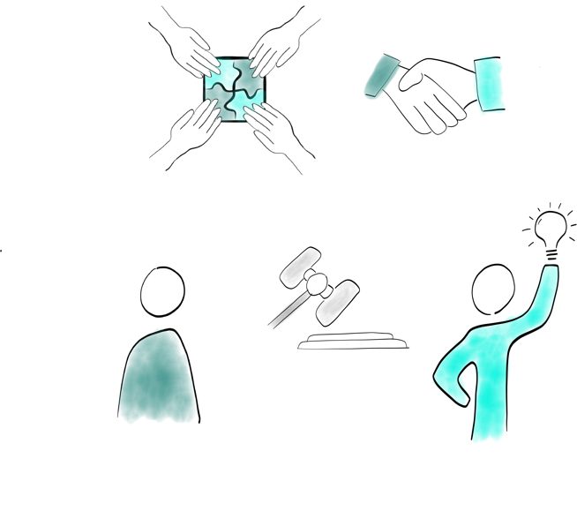
DIALOG
Utforskande fasen
Utforska och förstå
Lyssna
Konkretisera
Identifiera potential
Här är dialogen över. Ni formulera konkreta åtgärder som föreslogs under den generativa fasen. Det kan kräva en del förhandling och beslutstagande.
Resultaten i denna fas kan ta olika former:
Samarbete
Medskapande
Överenskommelser
Avsiktsförklaringar
Förslag till beslut i en annan instans
Beslut av tjänsteperson
Egna initiativ
Samtalsledning
Här ska du växla över till diskussion och hjälpa gruppen att komma fram till konkreta åtgärder.
Använd dig av en bra beslutsmetod – helst en som tar med minoritetsrösten
Om samtalet kör fast, påminna om förståelse som de fick i tidigare faser och hjälpa dem komma ur dödläget
Strukturera samtalet. Tänk ansvar, tidsramar, uppföljning och eventuella åtgärder när någon inte gör det de lovade

Slide 27
GENOMFÖRANDE
SAMTALA
FÖRBEREDA
Utforska och förstå
GENOMFÖRA
Observera
Förstå
Planera
Lyssna
Konkretisera
Gör och observera
Utvärdera
Justera
Identifiera potential
Nu ska det som beslutades, föreslogs eller det som parterna kom överens om genomföras och bli verklighet
GENOMFÖRA
SAMTALA
Observera resultaten
FÖRBEREDA
Justera
Lyssna
Konkretisera
Observera
Planera
Förstå
Utforskande
Generativa
DIALOG
Utvärdera

Slide 28
GENOMFÖRA
Observera resultat
Observera resultaten
Utvärdera
Justera
I denna fasen handlar det om åtgärder som ska implementeras eller genomföras. Deltagare och andra ska göra något.
Observera och beskriva resultaten. Hur blev det? Vad var det som hänt?
Kommunicera – återkoppla till gruppen och andra intressenter
Ta reda på andras intryck av resultaten (lyssna i 360 grader)
Undvik att göra snabba bedömningar: bra eller dålig, rätt eller fel. Håll dig ”neutral” i din observation.

Slide 29
GENOMFÖRA
Utvärdera
Observera resultaten
Utvärdera
Justera
Om det är möjligt, utvärdera resultaten genom att involvera dem som är involverade och som var med till att besluta om vad som skulle göras.
Stanna kvar och ställ frågorna:
Vad funkade? Varför?
Vad funkade inte? Varför?
Vilka effekter har åtgärderna haft?
Vilka känslor finns runt det som har hänt?
Var finns potential för förbättring?
Notera:
Det handlar här – som i tidigare faser – om att fördjupa, utforska, förstå och sedan leta efter potential för förbättring. Aven denna andra fas skulle kunna delas in i två delar:
Att ställa frågan: varför blev det bra eller mindre bra? Vilka effekter såg vi? Vilka känslor märkte vi var närvarande?
Att leta efter möjligheter för förbättring eller potential för en positiv justering av det vi har gjort. Hur skulle vi kunna få ett ännu bättre resultat?

Slide 30
GENOMFÖRA
Justera
Observera resultaten
Utvärdera
Justera
I denna fas ska ni göra förändringar som behövs och rätta till saker som inte har fungerat.
Om ni har använt er av ett adaptiv sätt att implementera åtgärder (prototypande) kan det vara dags att fundera över hur ni kan skala upp eller institutionalisera det ni har gjort.
Ni kan ställa följande frågor:
Vilka konkreta steg behövs för att skapa förbättringar?
Vem ska ansvara för att göra ändringarna?
Hur hanterar vi dem som inte har gjort de de lovade?
Ska vi skala upp det vi gjorde och sprida den? I så fall hur?
Notera:
Här är ni igen i en konkretiserande fas. Det handlar om konkreta åtgärder, förbättringar och justering av resultat.

Slide 31
Ett förhållningssätt
Ditt förhållningssät representerar de grundläggande attityderna som präglar det du gör i dialog- och samarbetsprocesser. Här är några centrala aspekter av ett förhållningssätt:
Icke-värderande & empatisk närvaro (neutralitet)
En positiv konfliktsyn
nkludering
Att främja förståelse.
INKLUDERING
EMPATISK NÄRVARO
FRÄMJA FÖRSTÅELSE
ICKE-VÄRDERANDE
POSITIV KONFLIKTSYN

Slide 32
Neutralitet
Neutralitet innebär att du för tillfälle intar en roll där du inte värdera det som andra säger och att du är såväl empatisk som närvarande. Du är opartisk när du inte väljer sida.
Icke-värderande
Att vara icke-värderande betyder att du betraktar alla perspektiv likvärdigt och inte värderar vad som är rätt eller fel, positivt eller negativt, bättre eller sämre.
Det innebär att du behöver vara uppmärksam om dina egna fördomar och om det som triggar dig. Din medvetenhet om dina egna reaktioner hjälper dig att inte reagera när du blir provocerad. Lika viktigt är att avstå från att agera positivt på något som du tycker är bra.
Samtidigt är du inte kallt och distanserad. Därför bör icke-värderande alltid kombineras med medkännande.
Medkännande (empati och närvaro)
Att vara medkännande innebär att du är närvarande och att du har en empatisk inställning.
Att vara närvarande betyder i första hand att du lyssnar med full uppmärksamhet, att du inte är distraherad av tankar och känslor. Du är helt enkelt där för den du lyssnar på.
Empati är förmågan att sätta sig i en annans skor – att se det de ser från deras perspektiv. Empati skiljer sig från sympati.
Läs mer här: https://www.cnrd.se/resursbank/neutralitet/

Slide 33
Inkludering
Inkludering har flera dimensioner. Bland annat behöver vi i konflikthanteringsprocesser fundera över att inkludera:
Dem som är involverad eller berörd av en konflikt
Olika aspekter av människan: tankar, känslor, vilja
Den sekundära processen – i den utsträckning det går att göra
Nejrösten
Med tanke på att exkludering eller marginalisering är en viktig orsak till att spänning uppstår eller konflikter eskalerar bör inkludering vara en självklarhet för framgångsrikt hanteringen av konfliktsituationer.
Allt tecken på spänning (se motståndslinjen) är en indikation att något eller någon exkluderas och kan betraktas som en flagga som signalerar behovet av inkludering.
Läs mer här: https://www.cnrd.se/resursbank/inkludering/

Slide 34
Att främja förståelse
Som processledare eller dialogledare ska du alltid sträva efter att skapa trygga rum för samtal mellan intressenter. Syftet med att skapa dessa rum där deltagare känner att de kan säga det de behöver säga är att främja ömsesidig förståelse för varandras perspektiv.
Det är när en part utgår ifrån att dennes perspektiv är rätt, sant eller bättre än någon annans att spänning lär uppstå. Som processledare uppmanar du deltagare att försöka förstå den andres sätt att se på problemet eller frågan.
Dialogen syfte är just att motverka polarisering. Det betyder inte att motsatta perspektiv inte får finnas. Det kommer de alltid att göra. Det handlar snarare om att kunna acceptera att någon annan ser annat än vad en själv gör. I stället för att se varandra som motståndare eller fienden, är syftet med dialog att kunna samexistera och samverka trots skillnader. Att respektera och förstå en annans perspektiv innebär inte att en håller med.

Slide 35
En positiv konfliktsyn
Konflikter betraktas många gånger som något entydigt negativt, men konflikter kan fungera som en positiv kraft för välbehövliga förändringar. Hur du som dialogdesigner, facilitator eller medlare ser på konflikter är avgörande för att detta ska vara möjligt.
Konflikter som en positiv kraft
Givetvis kan konflikter vara destruktiva och till och med leda till våld, men konflikter behöver inte nödvändigtvis vara negativa. Istället kan konflikter fungera som en positiv kraft för välbehövliga förändringar förutsatt att de hanteras på ett ändamålsenligt sätt. Om ett perspektiv på något sätt marginaliseras och inte blir taget på allvar eller inte deltar i samtalet fullt ut finns det en risk att spänningen mellan olika kontrasterande perspektiv eskalerar och att destruktiva konflikter uppdagas. Ditt förhållningssätt som dialogdesigner, facilitator eller medlare är avgörande för att skapa en trygg och konstruktiv plats för konflikter att utspela sig på, vilket är en förutsättning för att konflikter ska kunna verka som en positiv kraft.

Slide 36
Om spänning, motstånd och konflikt
Dessa anteckningar fokuserar inte på konflikt, men eftersom komplexa frågor ofta bär med sig någon form av spänning, motstånd och konflikt, inkluderar vi några korta anteckningar här.
Förståelse för hur konflikter uppstår ger dig också möjlighet att förebygga och hantera dem.
Vi använder ordet konflikt i bred bemärkelse. I stället för att upprepa orden spänning, motstånd och konflikt använder vi generellt enbart ordet konflikt.

Slide 37
Hur konflikter uppstår
Det finns två sätt att tänka kring hur konflikter uppstår.
Det ena utgår ifrån att fragmentering är orsaken. Det är främst David Bohm (och William Isaacs) som pratar om fragmentering. Deras tankesätt bygger på Bohms teori att allt hänger ihop och att saker påverkar varandra på sätt som vi ännu inte begriper. Bohm var fysiker och samarbetade med Albert Einstein och Nils Bohr. Det andra bygger på psykologi och formuleras av Arnold Mindell. Mindells arbete utvecklades vidare av Myrna Lewis. Deep Democracy utgår ifrån att marginalisering är orsaken till att spänning, motstånd och konflikt uppstår. Den fokuserar främst på gruppdynamik men principen är lika användbar för individer och samhället i stort.
Fragmentering
Eftersom vi enbart ser en del av helheten har vi, som individer, ett begränsat perspektiv.
De flesta känner igen berättelsen (eller dikten) om de sex blinda männen och elefanten (se videon om fragmentering). Alla tror sig ha förstått vad en elefant är men har enbart en del av helheten. Så är det i de flesta fall även med våra samverkansprocesser, möten och samtal där spänning uppstår. Människor som står på olika sidor och kritiserar varandra har var sin bild av verkligheten.
Det följer att vi kan få en mer nyanserad och fullständig förståelse av en fråga eller ett problem genom att inkludera flera perspektiv.
Det är ofta så att de som arbetar inom myndighetsvärlden utgår ifrån sina uppdrag och ser vissa saker medan de som påverkas av myndigheternas beslut ser och upplever något annat. Det kan dock vara en utmaning att inkludera röster som är öppet kritiska eller motstridiga.
När vi fastnar i vårt perspektiv och ser det som enda sanning, eller som ett bättre sätt att förstå ett problem eller utmaning, uppstår spänning. Spänningen uppstår därför att vi ser vårt perspektiv som överlägsen. Andra som står för andra eller motsatta perspektiv blir då motståndare och i slutänden fienden.
När vi fastnar i vårt perspektiv betyder det att vi tror att det vi ser är den fullständiga sanningen. Vi hävdar ”fakta” som ett sätt att övertyga andra att vi har rätt. När detta händer kan vi börja se andra som inte håller med oss som motståndare. Vi stänger oss för deras perspektiv. När vi gör det uppstår känslan av ”vi och dom”. Vi har rätt, de har fel. Det behöver inte direkt leda till spänning, men vägen är öppen för att spänning uppstår om frågan är tillräckligt viktigt för en eller fler av parterna.

Slide 38







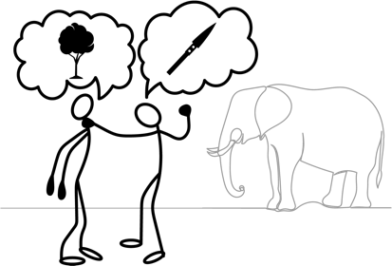
Fragmentering
När vi utmanas av en fråga eller situation, när vi upplever spänning och konflikt, ser vi ofta inte helheten.
Vi ser det vi ser från ett visst perspektiv eller ”syn-punkt”.
Den må vara helt korrekt och sant för den som ser, men är oftast begränsad. Det gäller framförallt frågor som är komplexa - som består av många delar och är ständigt i rörelse.
VI SER ALLTID ENBART DELAR AV HELHETEN VID EN GIVEN TIDPUNKT
DÅ UPPSTÅR FRAGMENTERADE BILDER AV SAMMA VERKLIGHET
VI FASTNAR I VÅR UPPFATTNING OCH SER ANDRA BILDER SOM FELAKTIGA ELLER FALSKA. OC.H VI SER VARANDRA SOM MOTSTÅNDARE

Slide 39
Hur konflikter uppstår
Marginalisering som konfliktorsak
Vi lär oss av psykologin att känslor som trängs undan skapar stress. På samma sätt skapas stress i relationer, grupper och i samhället när en viktig röst undanträngs eller marginaliseras. Marginalisering uppstår när någon känner att de inte blir hörda, sedda, tagna på allvar eller på annat sätt exkluderas.
Historien är fylld av exempel på grupper som exkluderas som gör revolt mot dem som stänger ut dem. På grupp- eller organisationsnivå vet vi att en person som exkluderas ofta upplever frustration. Vi har alla varit på möten där det vi säger inte tas emot eller på något sätt trängs undan. I relationer likadant. När det finns saker som vi pratar om och andra som vi undviker, kan spänning uppstå om saken är tillräckligt viktig.
Relationer, grupper och samhället har, precis som vi individer, en aspekt som är medveten och en som är omedveten. Den del som är medveten i en kollektiv samling av människor är den som alla ser, som tillåts eller som betraktas som normen. Den del som är osynlig, inte tillåts eller är normavvikande kan ses som gruppens eller samhällets omedvetna. Vi använder isberget som en bild för det som är medvetet och omedvetet – en del som är över och en del som är under vattenytan.
När jag till exempel bestämt hävdar att jag inte har rasistiska tankar, kan det vara att jag inte vill eller kan erkänna att jag ibland skiljer mellan folk på grund av sin hudfärg eller härkomst. Jag tränger bort känslorna som jag inte vill erkänna att jag har. I samhället ser vi ofta hur grupper som påstår vara anti-rasistiska ändå diskriminerar mot andra. Det betyder inte att de är oärliga. De tror uppriktigt att de inte diskriminerar och är inte medvetna om sina diskriminerande tankar.
När en röst eller del av en grupp marginaliseras uppstår spänning. Spänningen som uppstår tär på energi. Det gäller spänning inom individer, på arbetsplatser, i möten eller i samhället. Det kräver också mer energi att hantera konfliktens konsekvenser. Desto mer de eskalerar, desto högre blir kostnader räknat i såväl pengar som i psykosociala problem som uppstår och måste hanteras.
Att hålla tankar och känslor undanträngda tar kraft. Jag som individ upplever jag stress när jag tränger bort tanken om att göra något som jag bör göra men inte har lust med. Eller när jag tränger bort en obehaglig känsla som är kvar efter ett infekterat möte. Jag kan vakna på natten och upptäcka att jag inte kan släppa tanken. Så är det också i samhället.

Slide 40

Marginalisering
När någon upplever att de inte bli hörda, inte tas på allvar, inte får säga det de vill säga eller att de blir utesluten ur en grupp, ur samhället, är det vanligt att spänning eller motstånd uppstår eller ökar.
Spänning kan öka snabbt och synligt eller långsamt och på knappt märkbart sätt.
För att motverka eller förebygga eskaleringen av spänning, motstånd och konflikt behöver vi tänka och agera inkluderande.

Slide 41
Om samtalsledning
Dessa anteckningar fokuserar inte på konflikt, men eftersom komplexa frågor ofta bär med sig någon form av spänning, motstånd och konflikt, inkluderar vi några korta anteckningar här.
Förståelse för hur konflikter uppstår ger dig också möjlighet att förebygga och hantera dem.
Vi använder ordet konflikt i bred bemärkelse. I stället för att upprepa orden spänning, motstånd och konflikt använder vi generellt enbart ordet konflikt.

Slide 42
Planera dialogmöten
Möten med intressenter måste ske tidigt i processen - inte som en eftertanke
Perspektivinventeringen ger ledtrådar för vilka bör prata med vilka om vad
Enskilda samtal hjälper dig att veta det bästa sättet (plats, tid, form) att föra samtalet
Undvik större möten om frågan är infekterad och komplex
Dialog i komplexa frågor sker bäst i mindre grupper
Bjud in representanter för perspektiv och viktiga organisationer eller nätverk
Säkerställ rätt samtalsledningskompetens

Slide 43
Samtalsledarens uppgift
… är att:
Underlätta samtalet ifrån en neutral position
Öka gruppens medvetenhet – skapa klarhet
Sänka vattenytan för att öka tydlighet
Synliggöra olika perspektiv även om de står i kontrast/konflikt till varandra!
… är INTE att:
Vara en ”svarsautomat”
Använda gruppen för att driva sina egna frågor
Värdera och välja sida om vad ”som är rätt eller fel”
Leverera löften om åtgärder och lösningar ”

Slide 44
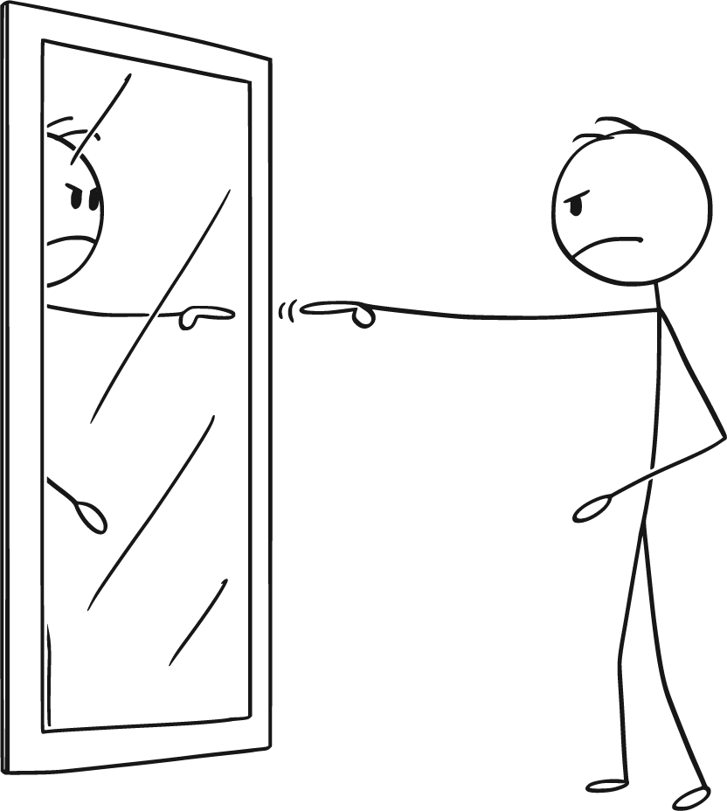

Tre grundfärdigheter
Återspegling
Summering
Öppna frågor

Slide 45
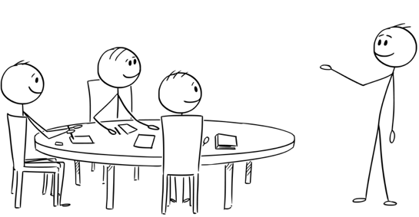
Återspegling
Återspegling är när du kortfattat säger tillbaka det du har hört direkt till talaren
Gör såhär:
Du är neutral eller opartisk när du återspeglar – du lägger inte dina egna tankar eller värderingar in i en återspegling
Säg kortfattat det du hör den andre säga
Fokusera på det som hen betonar
Använd samma emotionella ton men inte exakt samma ord
Stäm av med en fråga: ”Stämmer det?” eller ”Var det så du menade?” (eller liknande)
Se bildspelet om återspegling här: https://www.cnrd.se/aterspegling/

Slide 46
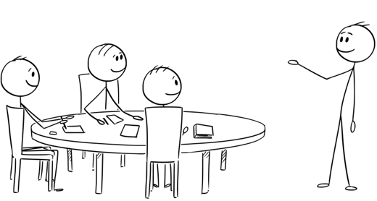
Summering
…
…
…
Summering kortfattat sammanfattning av huvudpunkter i ett samtal eller del av ett samtal
Såhär kan sammanfattar du:
Kom ihåg att du ska vara neutral eller opartisk när du sammanfattar.
Lista ämnen som samtalet eller samtalsdelen har innehållit
Du kan även lista huvudämnet och eventuella motsättningar eller underdelar
Stäm av om du eventuellt har missat något
Se bildspelet om summering här: https://www.cnrd.se/summering/

Slide 47
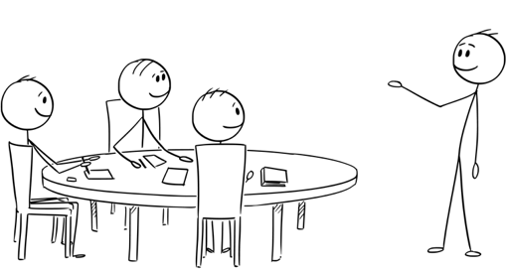
Öppna frågor
?
En öppen fråga är en som inte har ja eller nej som svar och som inte försöker tvinga fram ett svar som du gärna vill höra
NÅGRA EXEMPEL PÅ ÖPPNA FRÅGOR
UTFORSKANDE FRÅGOR
Kan du säga mer?
Vill du utveckla detta?
Hur menar du när du säger …?
Vad gjorde du?
Vad hände sen?
FÖRDJUPANDE FRÅGOR
Vad tänker du?
Vad känner du?
Varför är detta viktigt för dig?
Vilken övertygelse vilar det du säger på?
Mer om öppna frågor: https://www.cnrd.se/bra-fragor/
JÄMFÖRANDE FRÅGOR
Hur var det förr?
Hur ser det ut i …?
Vad säger/tänker/känner den andra?
FRÅGOR FÖR REFLEKTION
Hur upplever ni samtalet? Är det något vi kan göra bättre?
Vad var orsaken till …?
Hur har systemet skapat det som nu händer?

Slide 48
Åtgärder för att förebygga och dämpa konflikt
En samtalsledare som kan vara opartisk och agera neutral
Förmöten för att skapa trygghet och förtroende för processen
Tydliga ramar för samtalet och ett tydligt syfte
Ett inkluderande förhållningssätt
Skapa plats
Sakta ner processen
Gör samtalet mer direkt och personlig (relationsskapande).
Främja öppenhet och klarhet
Pausa reaktioner
Undvik stora, öppna möten om frågan är komplex eller infekterad

Slide 49
Bernard le Roux
2022
bernard.leroux@dialogues.se

